Slide 1
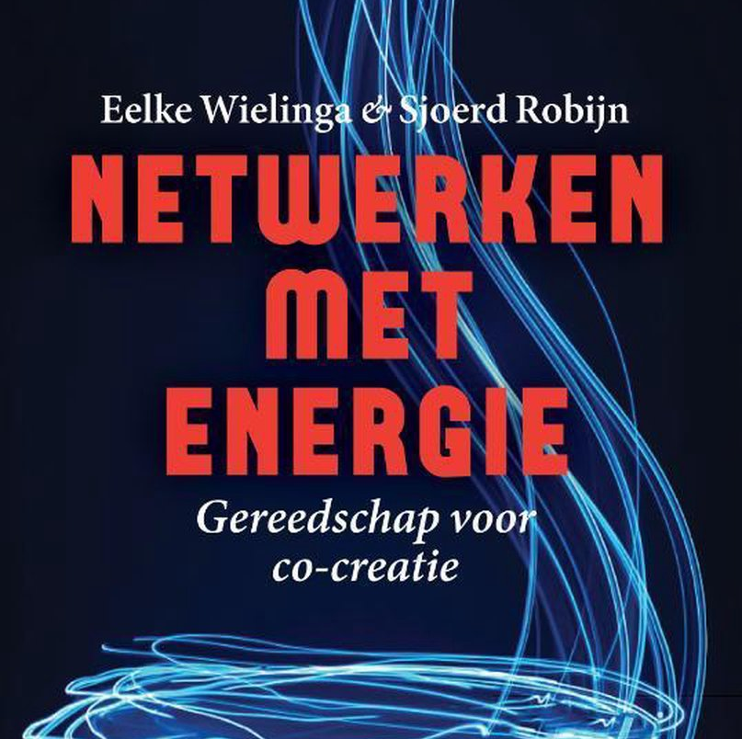
Netwerken met energie
Inspiratie uit de levende natuur

Slide 2
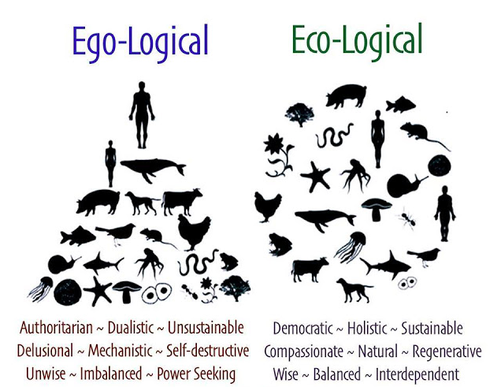
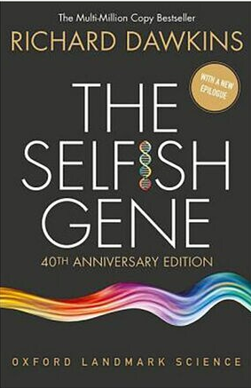
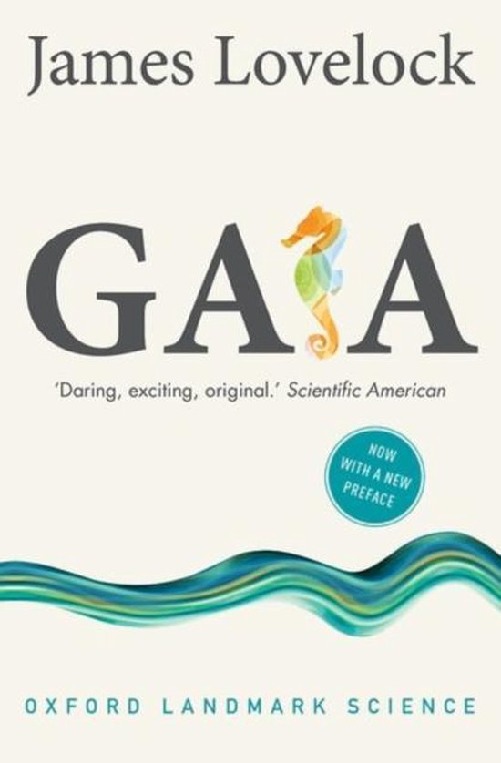
Wat is leven? Twee perspectieven in de biologie
Gen-gecentreerd
Reductionistisch
Upward causation
Focus op voortzetting van het gen en competitie.
Cel-gecentreerd
Holistisch
Self-organisation
Focus op flow van energie en materie en complementariteit.

Slide 3
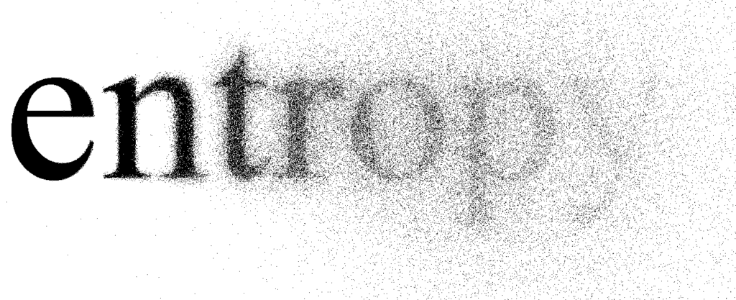

Leven en de tweede wet van thermodynamica
Degradatie potentiële energie -> thermodynamisch evenwicht
Tijdlijn = complexiteit vervalt richting wanorde
Erwin Schrödinger: What is life? (1944)
‘Life maintains a far from equilibrium state’
Maturana and Varela: Autopoiese

Slide 4
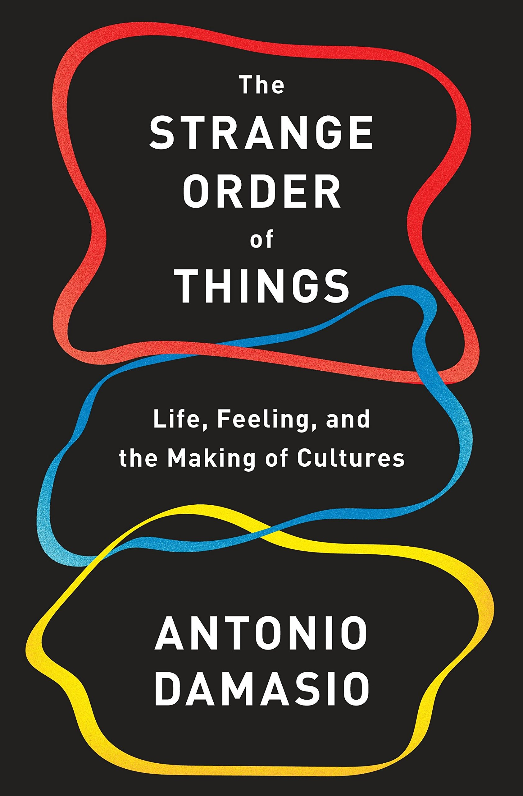
Homeostase en responsief vermogen
Levensvatbare marge waarin autopoiese kan plaatsvinden.
Waarnemen en reageren op schommelingen in het externe milieu.
Biologische waarde: ‘’Feelings as deputies of homeostasis’’ (Antonio Damasio).
Socio cultural homeostasis: reguleren van het externe milieu

Slide 5
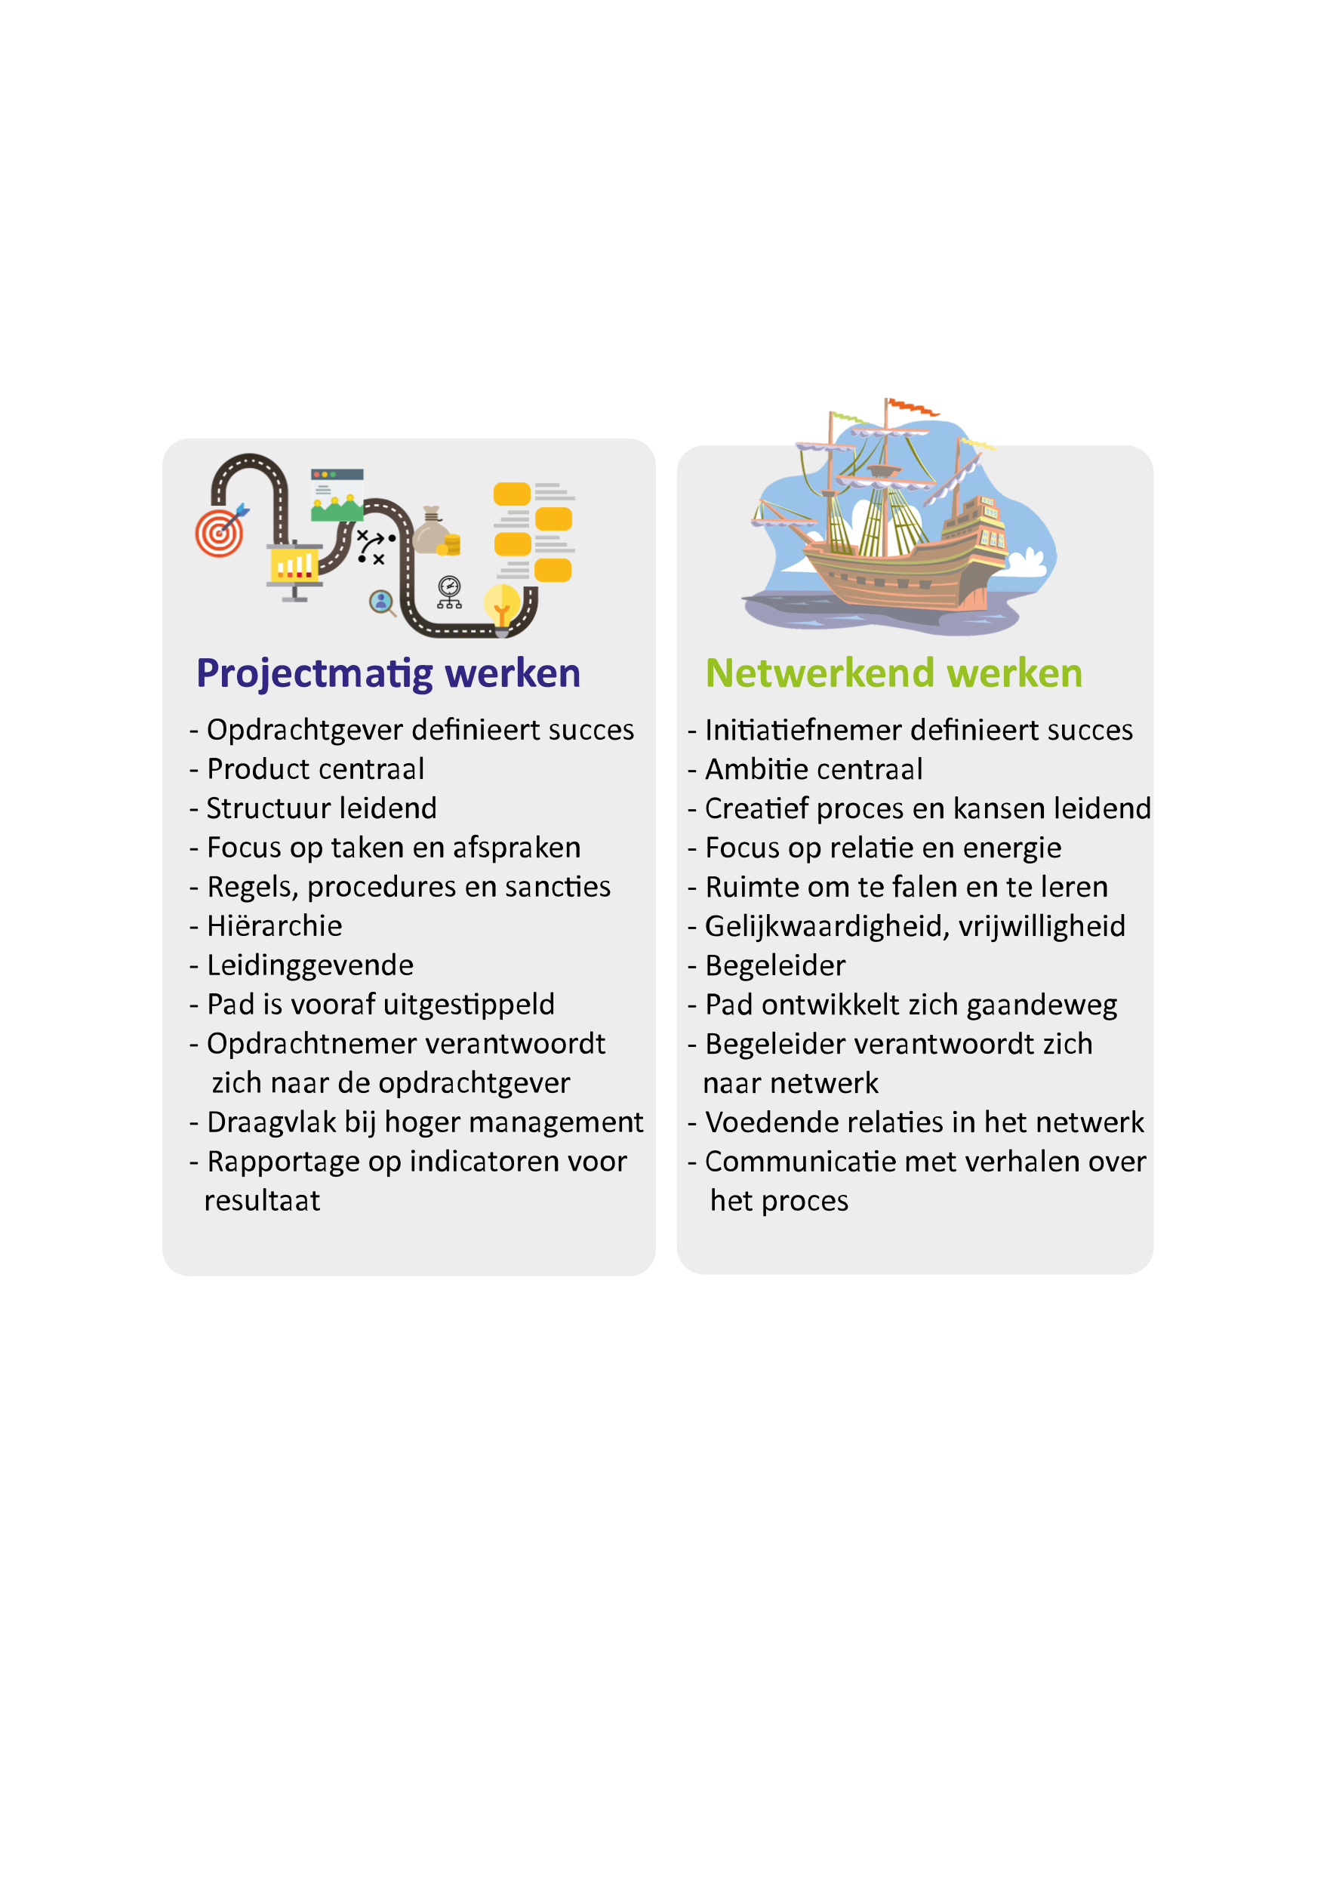
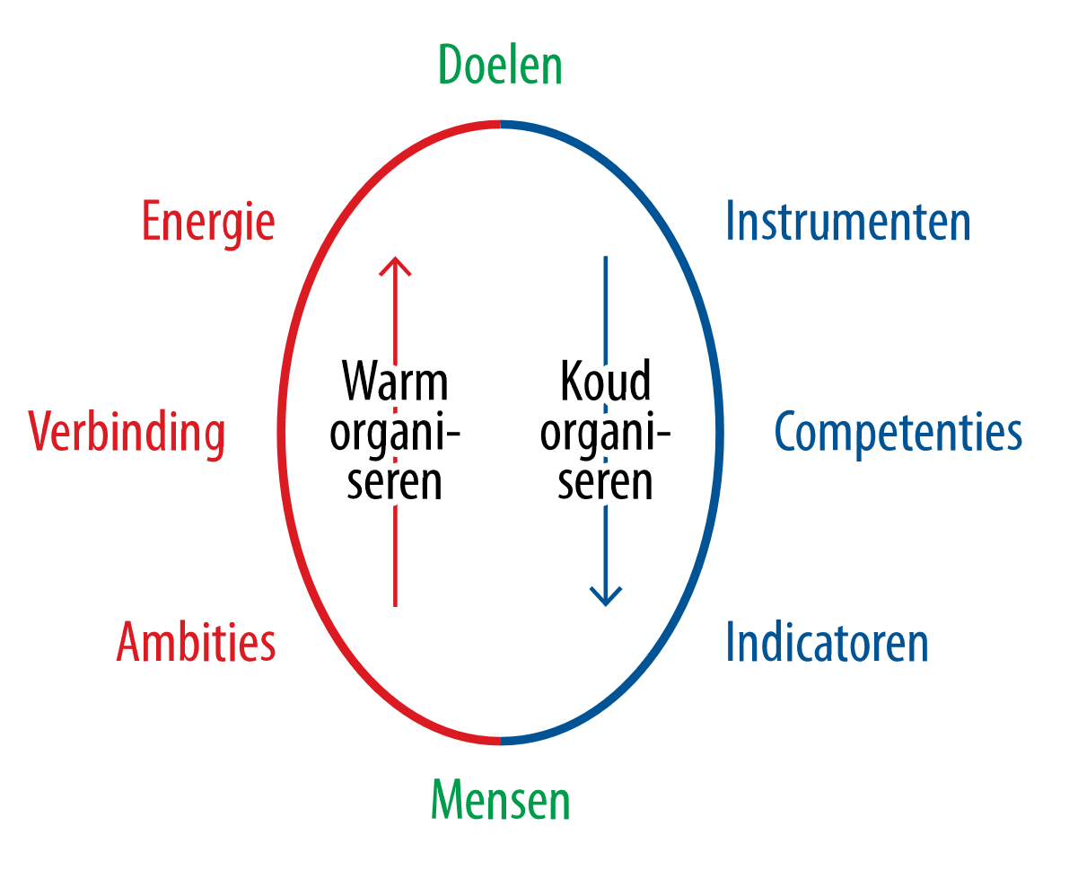
Netwerken met Energie
Werk aan vitale condities en responsief vermogen
Energie als leidraad om te navigeren.

Slide 6
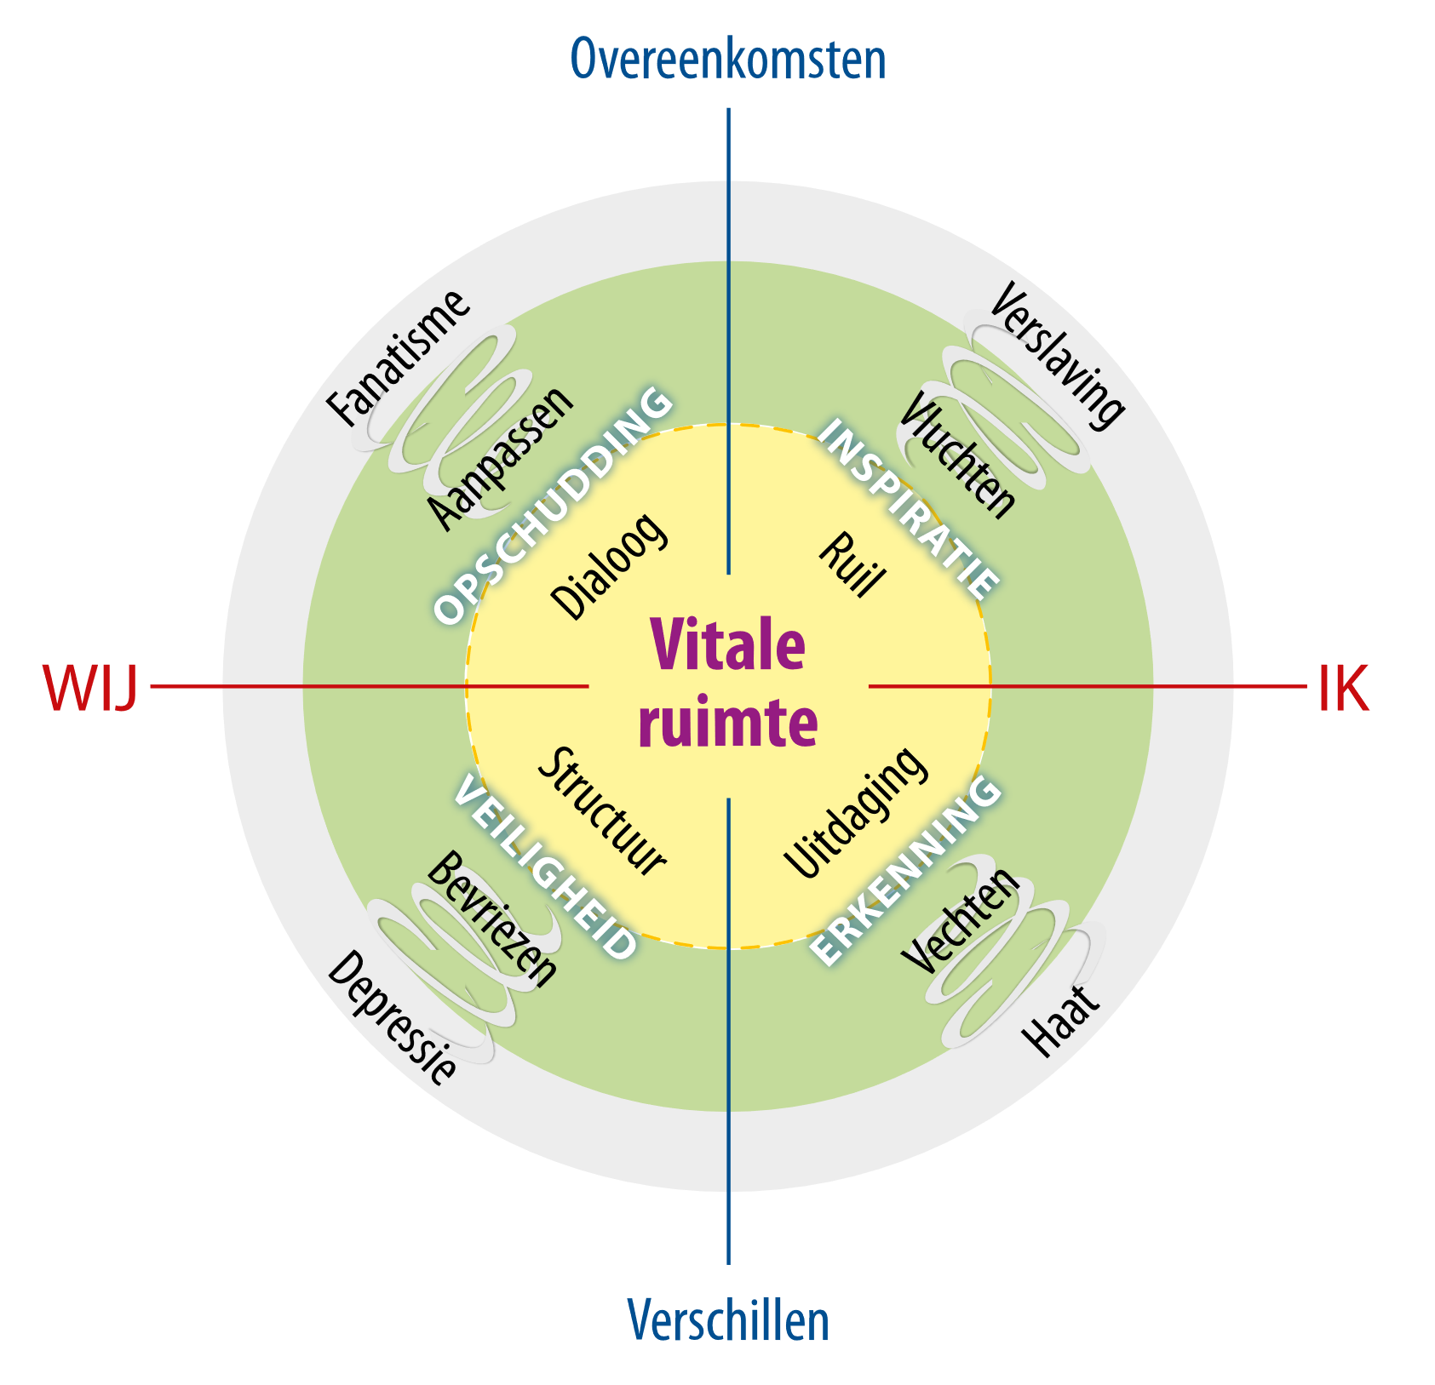
Vitale ruimte
Coherentiecirkel

Slide 7
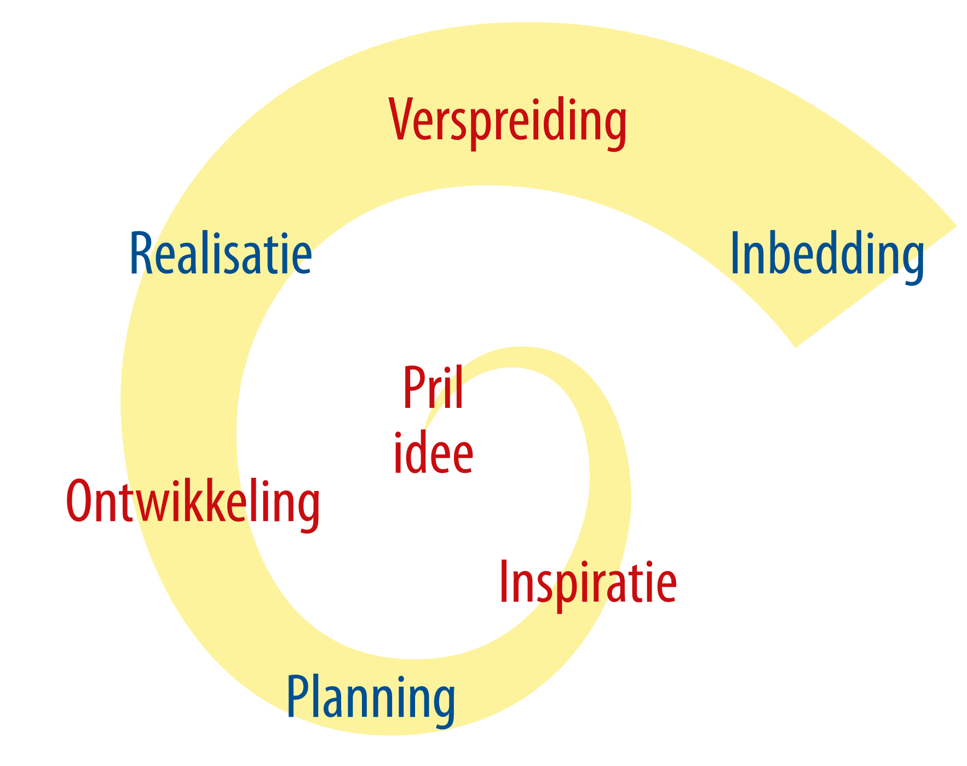
Initiatieven spiral Innovatie als uitdijend netwerk

Slide 8
Warm & koud organiseren

Slide 9
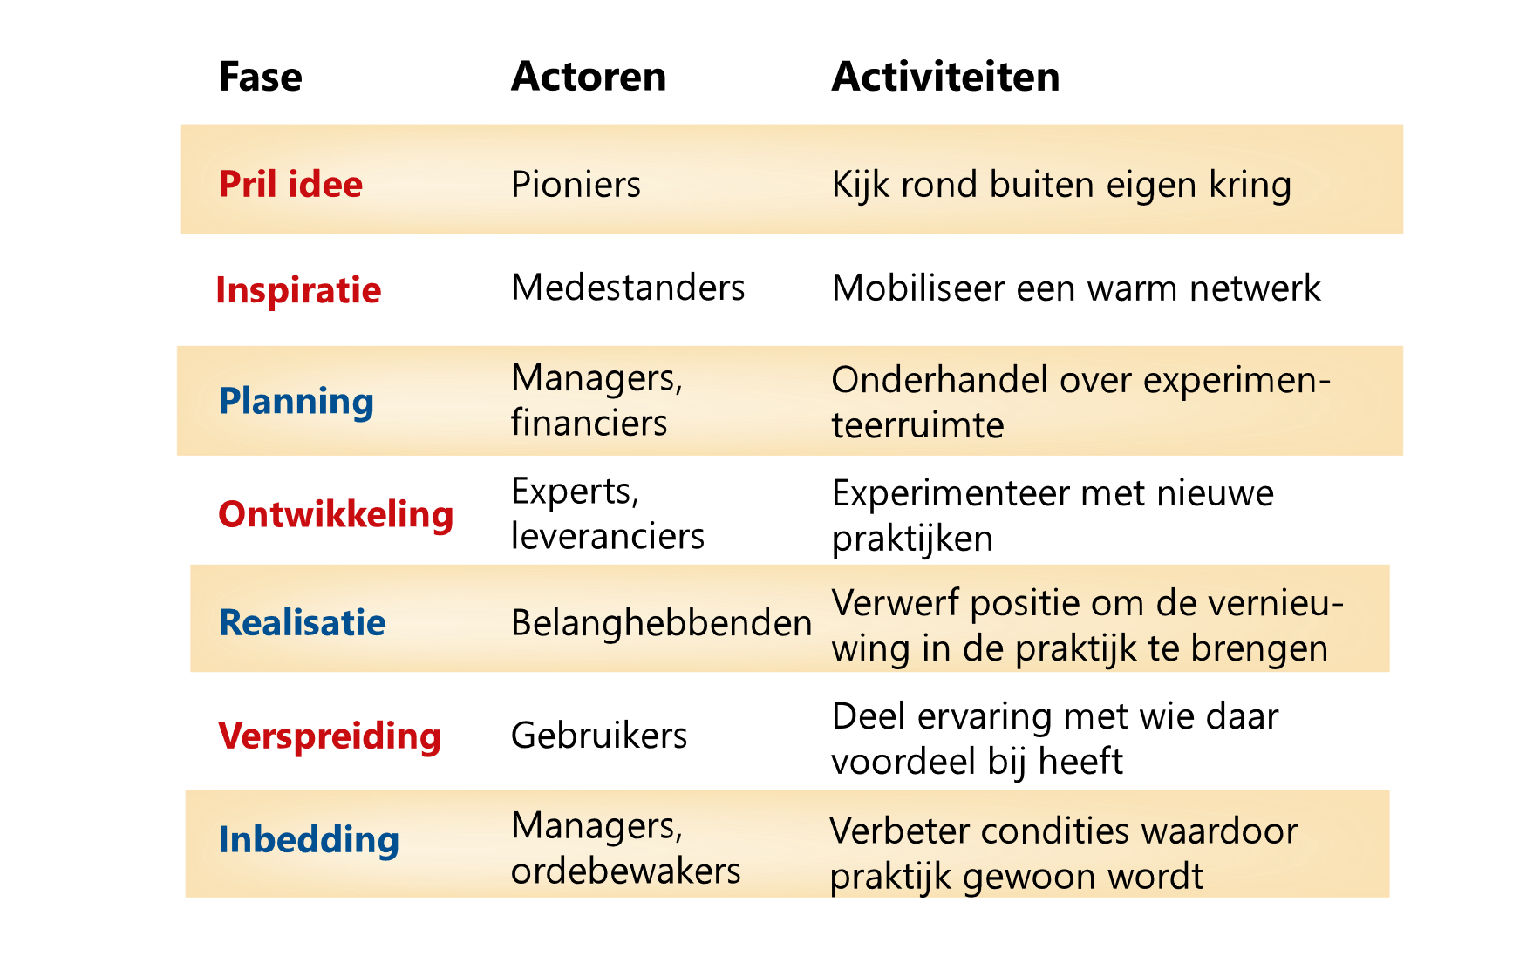

Slide 10
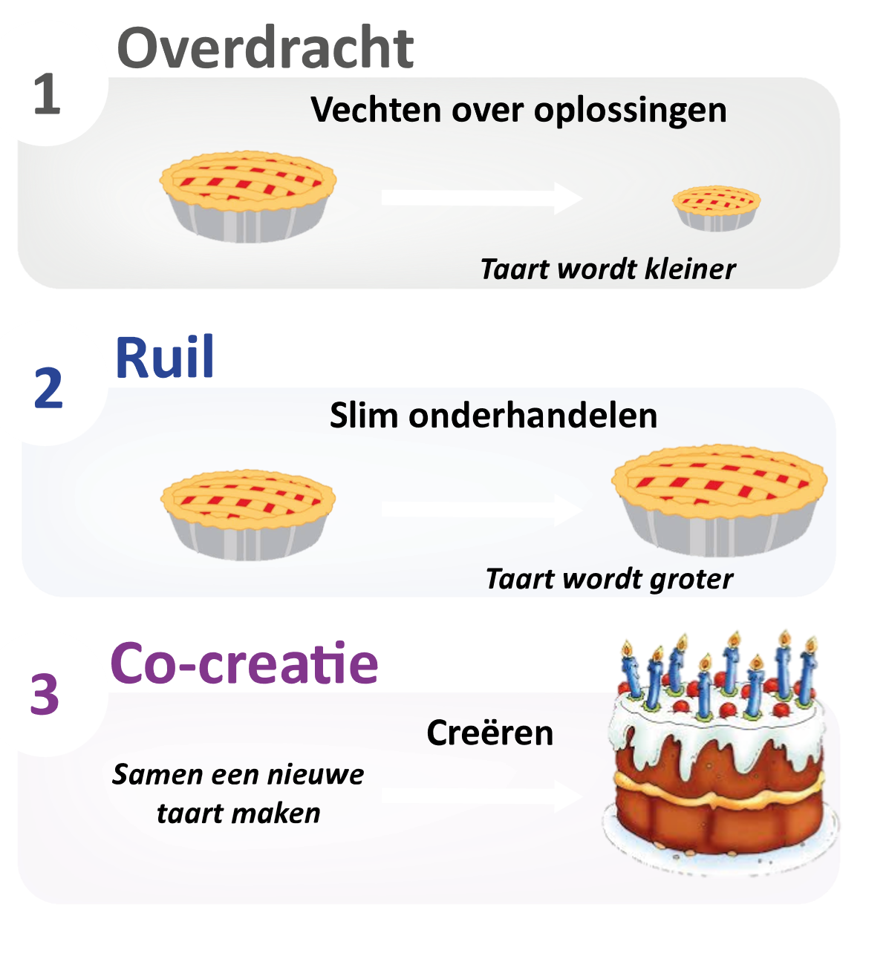
Modus van communicatie

Slide 11
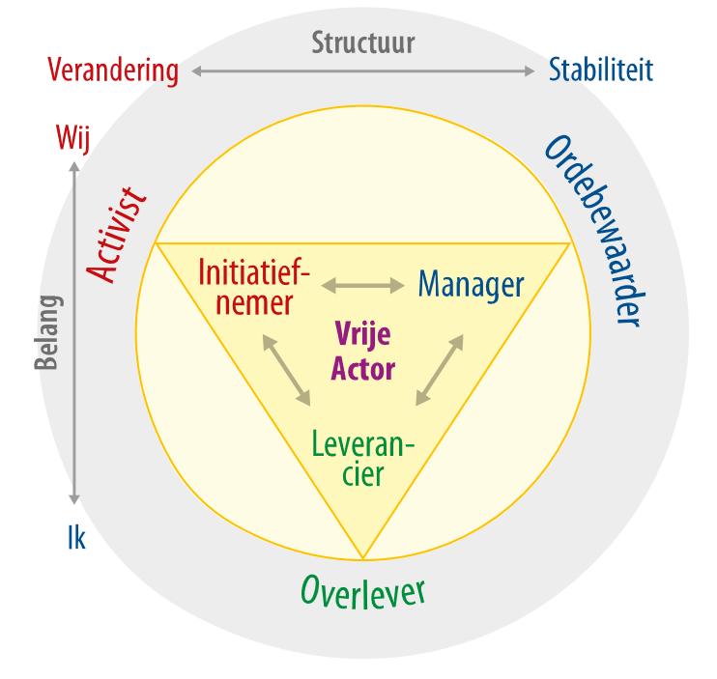
Co-creatie driehoek

Slide 12
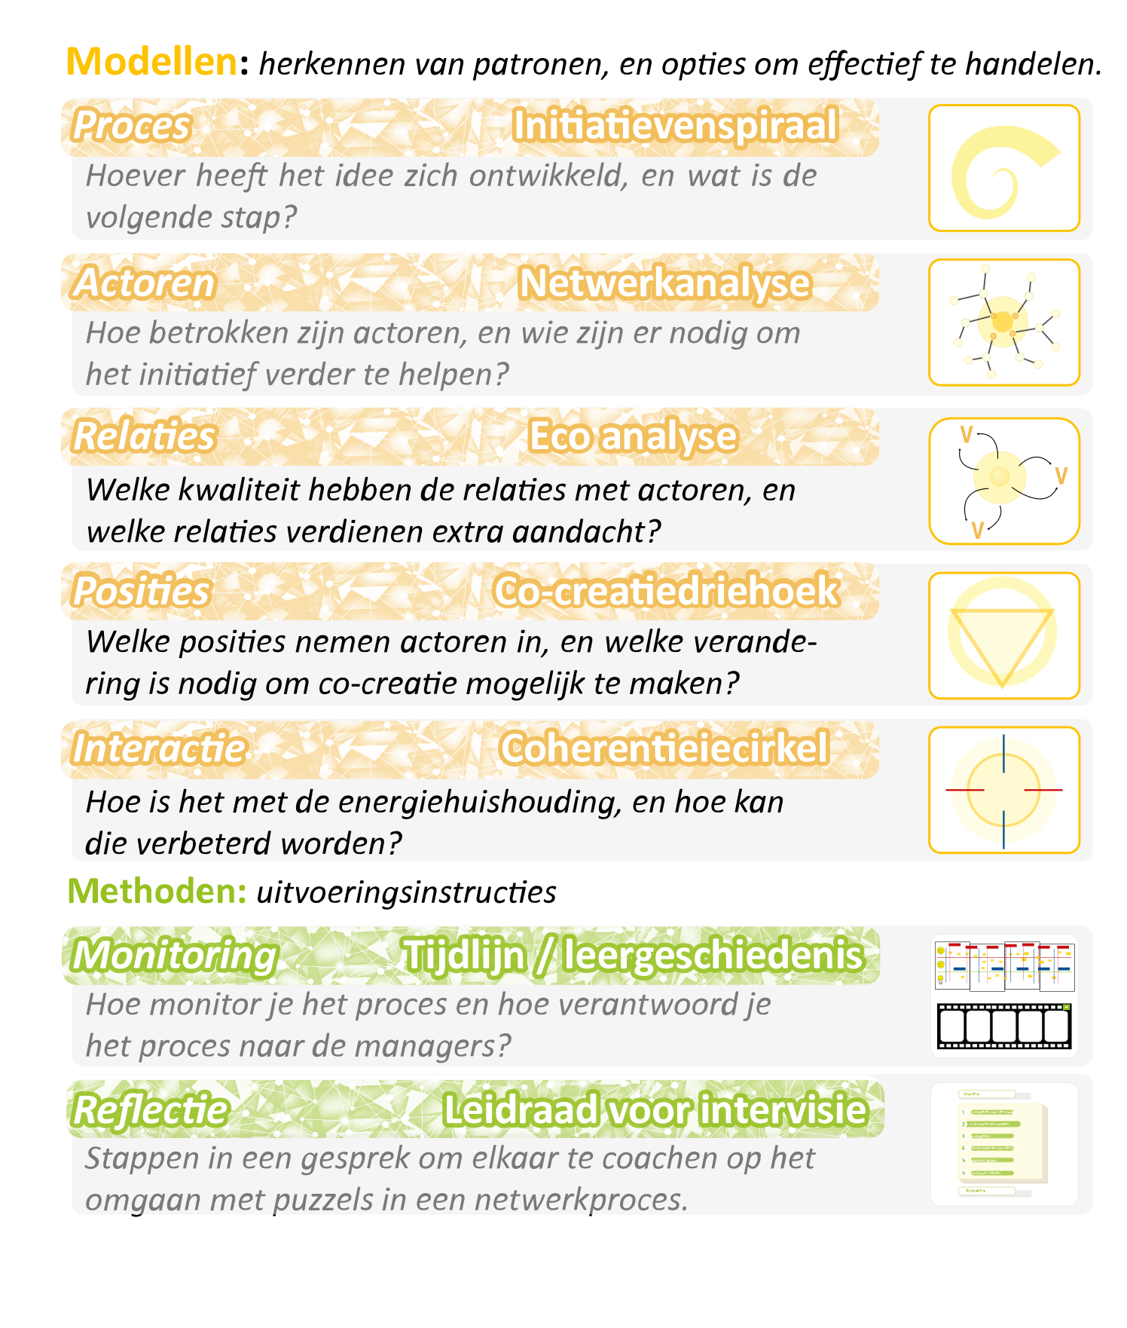
Toolbox

